Slide 1

Reconnaissance vocal pour la langue Arabe
Travail réaliser par :
Encadrer par :
Mr Guessoum
BOUALIT Sabrina
BELKADI Widad Hassina

Slide 2
1
Introduction et Problèmatique
2
Modèle de séquence avec le mécanisme d’attention
3
L’attention dans la reconnaissance de paroles
Plan de la Présentation
4
Conception et réalisation
5
Conclusion

Slide 3


1
Introduction

Slide 4





Introduction -Natural language processing
branche de l’intelligence artificielle qui étudie, comprend et donne un sens au langage humain , parmi ces applications on trouve : la reconnaissance de la parole (ASR) comme Siri et OK Google .
Manque des systèmes ASR pour la langue arabe
dont des outils
d’apprentissage de cette
langue .
Développer une application mobile éducative aux enfants pour faire apprendre la
langue arabe
Utiliser l’attention pour régler les problèmes de séquences et Apprendre à l’intégrer pour développer le système ASR
Les modèles actuels de séquences ont des limites
pour les langues phrases .
6

Slide 5

2
Modèles de séquences
avec le mécanisme d’attention

Slide 6
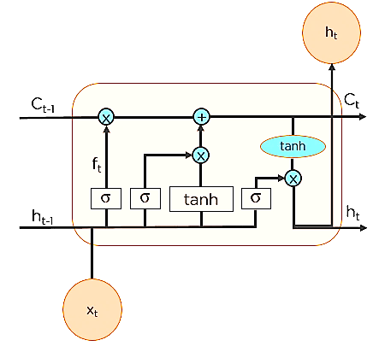
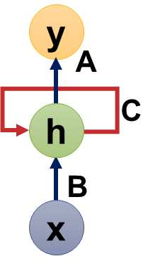
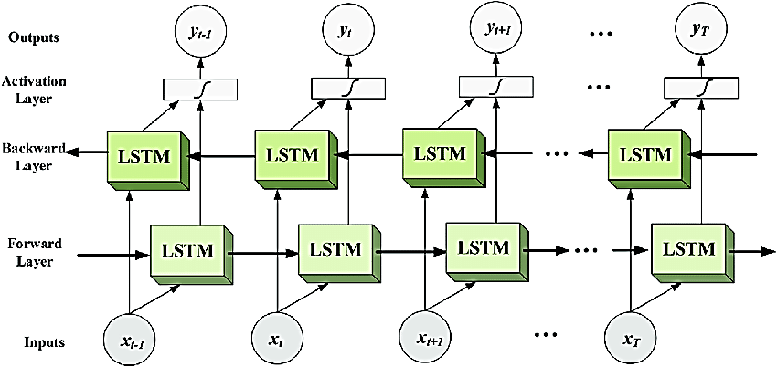
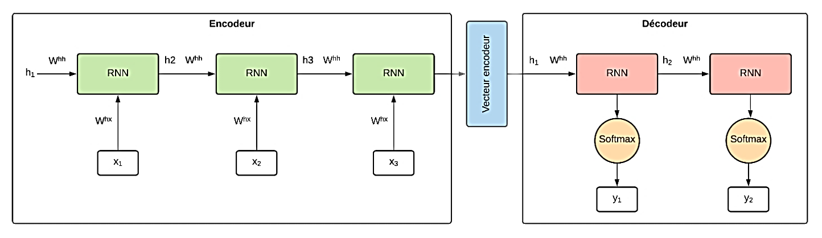
Manipulation de donnée séquentielle de taille variables
Problème rencontré par le RNN
Problème de la disparition des gradients
La solution : Réseau de mémoire à long terme ( LSTMs)
Problème de gradient explosif
Modèle SeqToSeq
Réseau de neurones récurrents (RNN)
Réseau Encodeur /Décodeur
Sortie
Couche d’activation
Couche
Arrière
Couche Avant
Entrée
Un RNN bidirectionnel
(BRNN)
Bidirectionnel LSTM (BLSTM)
L’encodeur consiste en un ensemble d’unités récurrentes, qui traite un élément $x_{i}$ de la séquence $x$ en entrée pour extraire $h_{i},$
L’encodeur consiste en un ensemble d’unités récurrentes, qui traite un élément 𝑥_𝑖 de la séquence 𝑥 en entrée pour extraire ℎ_𝑖,
A partir d’un élément du vecteur produit par l’encodeur à chaque intervalle de temps𝑡. Le décodeur produit la sortie 𝑦
État de l’art
Encodeur
Décodeur
6

Slide 7
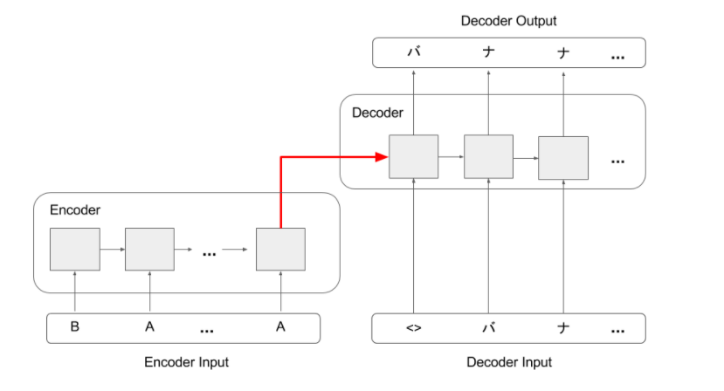
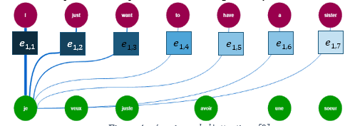
Motivation et principe de attention
Principe
Motivation
Lorsque l’entrée est longue il devient difficile pour le décodeur de mémoriser toute la séquence entière dans un vecteur de taille fixe et de compresser toutes les informations contextuelles de la séquence.
Par conséquent, le mécanisme permet au modèle de se concentrer et de placer plus d '«attention» sur les parties pertinentes de la séquence d'entrée si nécessaire
7

Slide 8
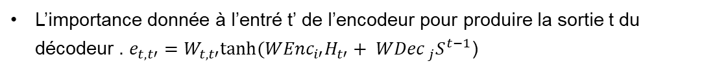
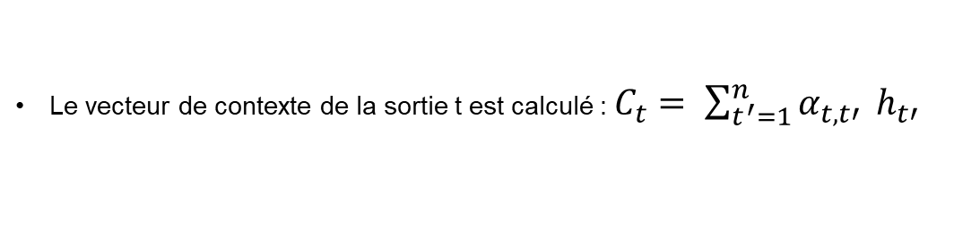


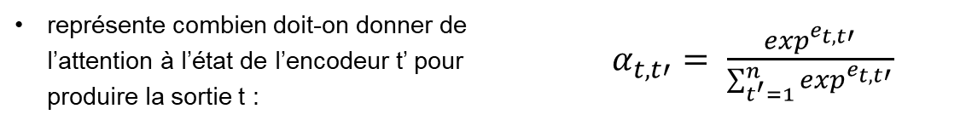

Architecture
Attention de bahdanau
1
Calcul des scores $e_{t,t′}$
L’importance donnée à l’entré t’ de l’encodeur pour produire la sortie t du décodeur . $e_{t,t′}=W_{t,t′}tanh⁡({WEnc}_{i′}H_{t′}+ {WDec}_{ j}S^{t−1}$)
2
Calcul des poids $α_{t,t′}$
représente combien doit-on donner de l’attention à l’état de l’encodeur t’ pour produire la sortie t : $α_{t,t′}= \frac{\exp^{e_{t,t′}}}{\sum_{t^{′}=1}^{n}{\exp^{e_{t,t′}}}}$
3
Calcul du contexte $C_{t}$
Le vecteur de contexte de la sortie t est calculé : $C_{t}= \sum_{t^{′}=1}^{n}{α_{t,t′}} h_{t′}$
4
Décodage de la sortie
Le vecteur de contexte que nous avons produit sera ensuite concaténé avec la sortie du décodeur précédent.
Ce processus se répète pour calculer chaque pas de temps du décodeur
8

Slide 9
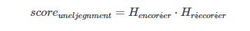
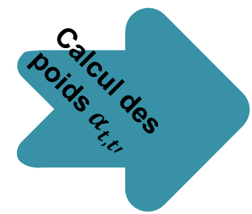
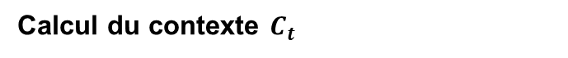
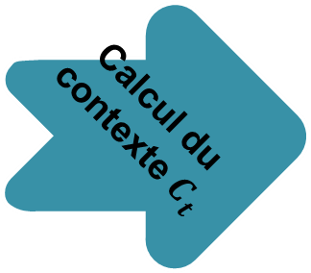
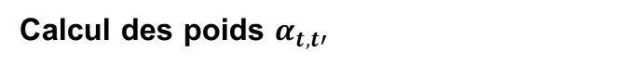

Architecture – attention de Luong
Décodeur RNN
Calcul des score $e_{t,t′}$
Calcul des poids $α_{t,t′}$
Calcul du contexte $C_{t}$
production de la sortie finale
Le processus se répète pour chaque pas de temps du décodeur jusqu'à ce qu'un le jeton est produit ou la sortie dépasse la longueur maximale spécifiée
Décodeur RNN
Calcul des score $e_{t,t′}$
01
02
l'état caché et la sortie du décodeur précédent sont passés au décodeur RNN pour générer un nouvel état caché pour ce pas de temps.
en utilisant le nouvel état masqué du décodeur calculé en étape 1 et les états masqués de l'encodeur , en utilisant le dot :
03
Calcul des poids $α_{t,t′}$
04
Calcul du contexte $C_{t}$
Similaire à celle vu précédemment de bahdanau
Similaire à celle vu précédemment de bahdanau
05
production de la sortie finale
concaténer le contexte et l’état actuel du RNN générer en étape 1 pour sortir un nouvel état caché
9

Slide 10
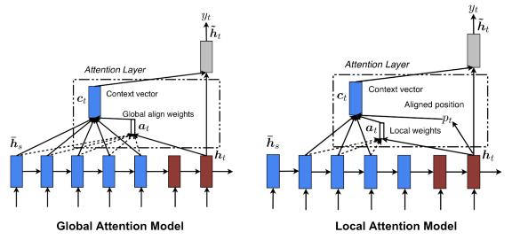
Types attention
Attention globale
Attention locale
Ici, l'attention est portée sur toutes les positions sources. En d'autres termes, tous les états cachés de l'encodeur sont considérés pour dériver le vecteur de contexte assisté .
Ici, l'attention n'est portée que sur quelques positions sources. Seuls quelques états cachés ou intermédiaires du codeur sont pris en compte pour dériver le vecteur de contexte.
10

Slide 11
3
L’attention dans la reconnaissance
de la parole

Slide 12



La reconnaissance automatique de la parole (Speech Recognition)
La reconnaissance automatique de la parole(ASR ):
Le problème de transformer un audio (une parole) en texte.
Le traitement du langage naturel (NLP)
السَّلَام
السَّلَام
Systèmes ASR
Audio
Texte
Nous utilisons la reconnaissance vocale au quotidien
créer des dossiers patients
Identifications des criminels
Assistants intelligents
aide aux andicapes
Traitement de texte et traduction
12

Slide 13
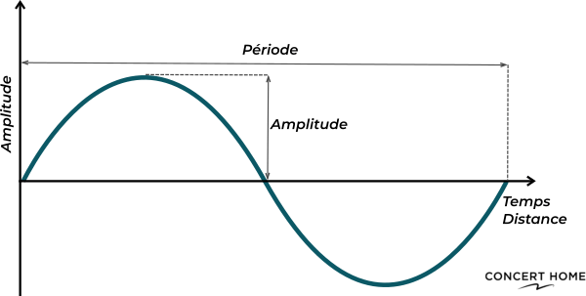
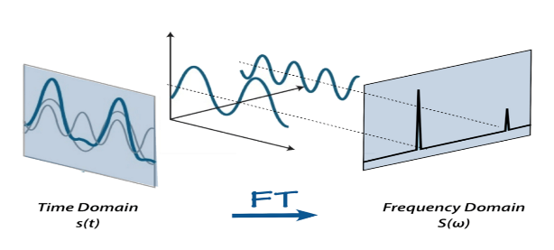
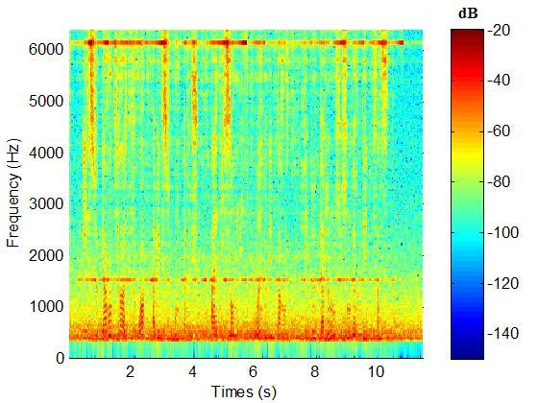
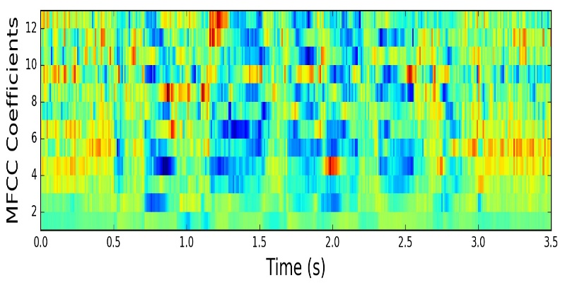
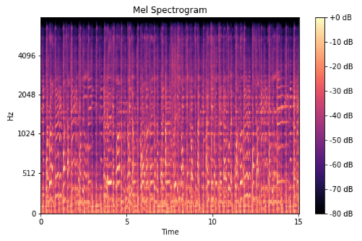
Inputs et outputs « audios /textes »
Le son, une onde de propagation
Transformé de Fourier rapide
Spectrogramme
Salam
Calcul de la transformée de Fourier de la trame à analyser
Pondération du spectre d'amplitude
Outputs
Salam
<start> | J | e | m | ‘ | a | … | d | a | d | <End>
Y₁ | Y₂ | Y₃ | Y₄ | .. | . | …… | … | … | Y_{n-1} | Y_{n}
Calcul de la transformée en cosinus discrète du log-mel-spectre.
13

Slide 14
Inputs et outputs « audios /textes »
Le son, une onde de propagation
Mel-Frequency Cepstral Coefficients (MFCC)
Salam
Spectrogramme de mel
Salam
<start> | J | e | m | ‘ | a | … | d | a | d | <End>
Y₁ | Y₂ | Y₃ | Y₄ | .. | . | …… | … | … | Y_{n-1} | Y_{n}
14

Slide 15

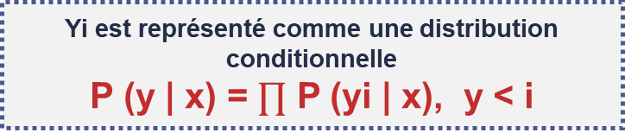
Qu’est-ce qu’un modèle Listen,attend and Spell(LAS)
Le modèle LAS qui permet l’émission d’un ensemble de caractères sans faire d'hypothèses d'indépendance entre les caractères. Il s'agit de la principale amélioration du LAS par rapport aux précédents modèle
X=(x1,x2,….,xt)
Séquences des caractéristiques de spectre : MFCCs …etc
Y=(<SOS>,y1,..,yt,<EOS>)
Séquences de caractères construisant la phrase.
Yi est représenté comme une distribution conditionnelle
P (y | x) = $∏$ P (yi | x), y < i
LAS
Auditeur ( Listner )
Orthographe ( Speller )
Représente un Encodeur en RNN, son opération principale est : Écouter
Représenter par un Décodeur en RNN basé sur l’attention
.
15

Slide 16
Speller
Yi sont modélisés par la répartition des caractères pour chacune
Génération des caractères Yi sont obtenue par le décodeur basé sur l’attention (Orthographe)
Décodeur : Réseau de neurones basé sur l’attention
y2 y3 y4 <EOS>
L’architecture du modèle
LAS
c1 c2 <EOS>
Création du vecteur de contexte C à partir de vecteur
H et S
X = ( x1,…,xt)
LISTEN (X)
h = (h1,…,hU) , U ≤ T
AttendAndSpell (h,Y) = P(y|x)
Y = ( y1,…,yt)
h h h <EOS>
s1 s2
<SOS> y2 y3 ys-1
h = (h1,h2,……,hU)
La séquence d'entrée X est encodée par l’auditeur (Listener) dans une séquence plus courte h (basé sur BLSTM )
Encodeur : RNN basé sur BLSTMs
h1 h2 hU
Listner
16
x1 x2 x3 x4 x5 x6 x7 x8 xt-1 xt

Slide 17

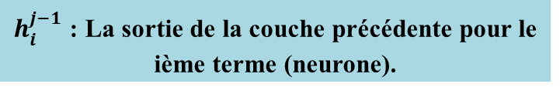
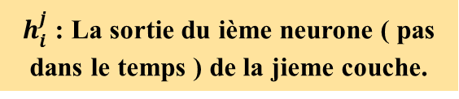
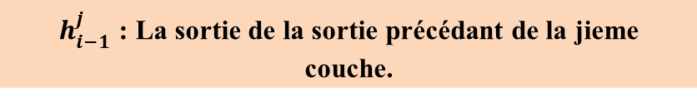
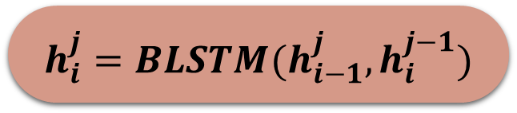
Auditeur ( Listner ) : Encodeur
3 couches BLSTMs
1 Couche CNN
X
(x1,…,xT)
H
(h1,…,hU)
La sortie au i-ème pas de temps, de la j-ème couche est calculée comme suite :
$h_{i}^{j}=BLSTM(h_{i−1}^{j},h_{i}^{j−1})$
Réduire la résolution temporelle de puissance de 2.
$h_{i}^{j}$ : La sortie du ième neurone ( pas dans le temps ) de la jieme couche.
Apprendre des représentations d'entités non linéaires des données
$h_{i}^{j−1}$ : La sortie de la couche précédente pour le ième terme (neurone).
Extraire les informations pertinentes à partir d'un plus petit nombre de pas.
$h_{i−1}^{j}$ : La sortie de la sortie précédant de la jieme couche.
17

Slide 18
Orthographe(Attend and Spell): Décodeur
P (yi | Y<i) =
CharacterDistribution (si, ci)
RNN à 2 couche LSTM avec des sorties softmax sur les caractères précédents
Ci = AttentionContext(Si,h)
S= (h1,…,hU) t : Représente le vecteur de pas de temps u de h pour générer αi.
Le vecteur de contexte ci est produit par un mécanisme d'attention.
Fonction de l’état du décodeur Si
C
Un vecteur d’attention utilisé pour le combiner linéairement avec le vecteurs hu pour créer Ci
Le contexte c(i-1)
La distribution pour Yi
L'état précédent S(i-1)
Vecteur de contexte Ci
L'état du décodeur Si est fonction de :
S
Vecteur de contexte : Encapsule les informations du signal d’entrée.
Le caractère précédemment émis y(i-1)
Si = RNN(Si-1,Ci-1,Yi-1)
αi
18

Slide 19
Le décodage
Inférence
Recherche gourmande (Greedy search)
Recherche de faisceau
( Beam search )
Le but est de produire la meilleure séquence de caractères correspondante à l’audio donné en input. Il existe deux méthodes :
y2 y3 y4 <EOS>
Décodeur
Speller
 | P(S) | P(B) | P(L) | P(A) |  | P(M)
1 er caractère | 0.5 | 0.2 | 0.02 | 0.001 | …. | 0.31
2 éme caractère | 0.3 | 0.06 | 0.03 | 0.6 | … | 0.001
3 éme caractère | 0.01 | 0.054 | 0.6 | 0,009 | .. | 0.1
4éme caractère | 0.22 | 0.06 | 0.009 | 0,3 | .. | 0.07
5 éme caractére | 0.0006 | 0.016 | 0.12 |  | … | 0.4
c1 c2
h h h h
s1 s2 s3
<SOS> y2 y3 ys-1
h = (h1,h2,……,hU)
Encodeur : RNN basé sur BLSTMs
Listner
h1 h2 hU
Greedy search : le principe est de prendre à chaque instant le caractère ayant la plus grande probabilité puis concaténer tous les caractères prédis
19
x1 x2 x3 x4 x5 x6 x7 x8 xt-1 xt

Slide 20
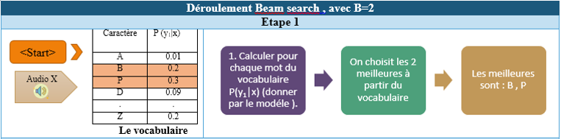
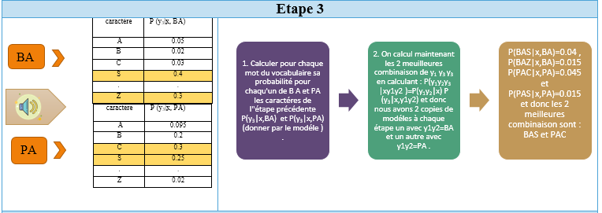
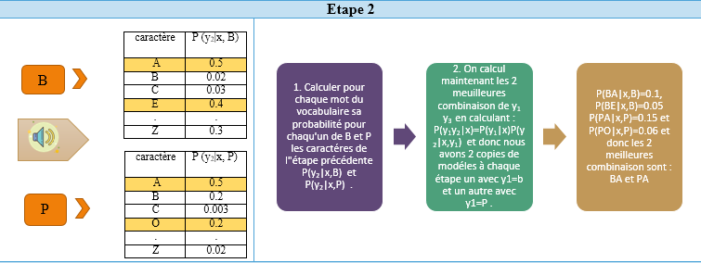
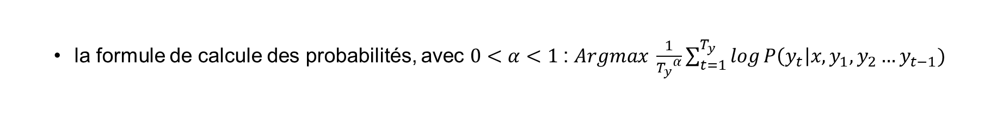
Recherche de faisceau
1
l’algorithme de recherche de faisceau sélectionne à chaque fois plusieurs alternatives comme entrées
2
Le nombre d’alternative est appelé Beam Width (largeur du faisceau) « B ».
3
A chaque pas de temps, la recherche extrait les B meilleurs candidats
4
Ces choix seront comme choix à la prochaine entrée du décodeur pour le prochain pas.
la formule de calcule des probabilités, avec $0<α<1$:$Argmax \frac{1}{{T_{y}}^{α}}\sum_{t=1}^{T_{y}}{\log{P\left(y_{t}\right|x,y_{1},y_{2}…y_{t−1}) }}$
20

Slide 21
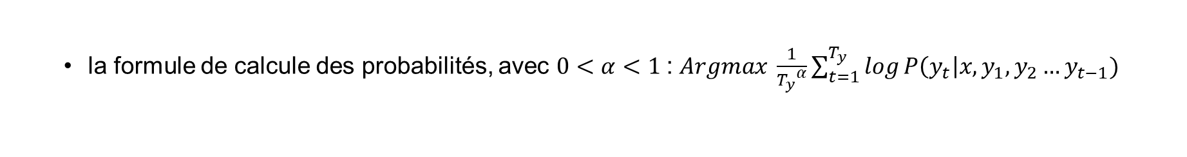
Recherche de faisceau
1
l’algorithme de recherche de faisceau sélectionne à chaque fois plusieurs alternatives comme entrées
2
Le nombre d’alternative est appelé Beam Width (largeur du faisceau) « B ».
3
A chaque pas de temps, la recherche extrait les B meilleurs candidats
4
Ces choix seront comme choix à la prochaine entrée du décodeur pour le prochain pas.
la formule de calcule des probabilités, avec $0<α<1$:$Argmax \frac{1}{{T_{y}}^{α}}\sum_{t=1}^{T_{y}}{\log{P\left(y_{t}\right|x,y_{1},y_{2}…y_{t−1}) }}$
21

Slide 22
4
Conception

Slide 23

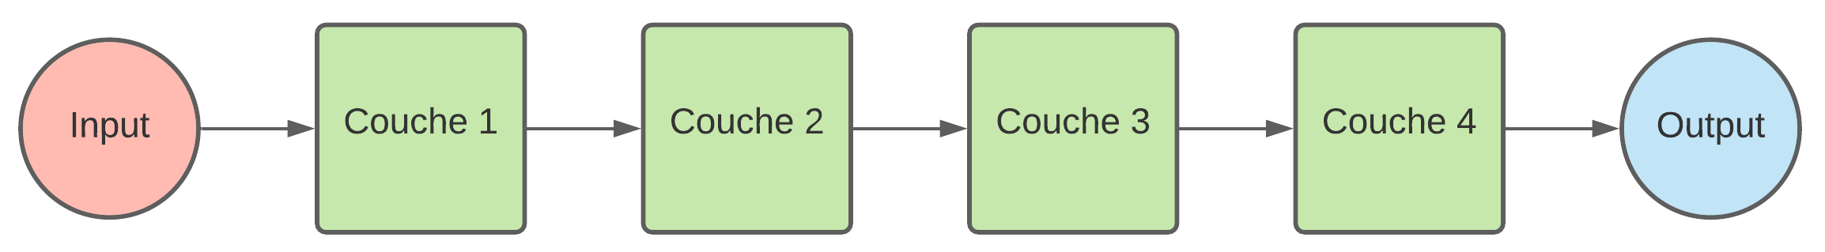
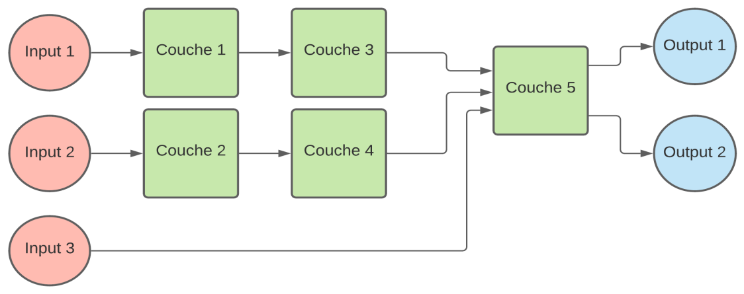
Environnement d’implémentation
Keras est une librairie en apprentissage profond codée via langage de programmation Python. Elle représente une abstraction de haut niveau de la plateforme d’apprentissage automatique Tensorflow qui permet de réaliser des expérimentations rapides.
Modèle Séquentielle
Limite
La librairie Keras est basée sur des structures de données de base que sont les couches qui constituent les modèles.
Il ne permet pas de créer un modèle avec des couches partagées possédant plusieurs entrées et sorties
Dans le cadre de notre travail, nous avons opté pour :
Le modèle fonctionnel
Modèle Fonctionnelle
23

Slide 24
Etapes de conception du système ASR
Bien comprendre le dataset qui est à notre disposition « Arabic Speech Corpus »,
Prétraiter les audios (inputs) et le texte à prédire ( outputs) .
Le choix de la fonction d’erreur est conclut à partir des données de sorties.
Dataset
Pretraitment
Choix de la function d’erreur
Construire l’architecture
Appretissage
Tests et validation
Paramétrer l’architecture
Choix de la function d’apprentissage , et autres hyperparamétres .
Produire de nouvelle predictions sur de nouveaux audios .
1813 audio .wav et fichiers
.lab contenant les labels
l'orthographe sont au
format Buckwalter
100 audio .wav et .lab
contenant les labels
en texte pour le test.
24

Slide 25
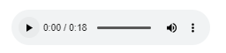
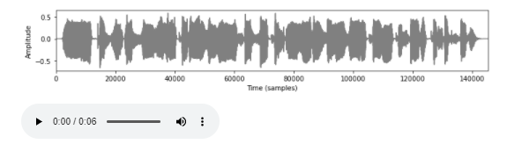
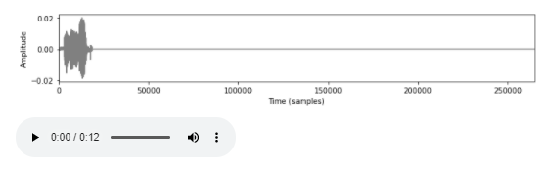

Prétraitement et choix de l’erreur
Lire les audios et les textes
Pause-silence
yasoquwnahu wayaEorifuwnahu - kamaA yaEorifuhumo
L'entropie croisée est la fonction de perte par défaut à utiliser pour les problèmes de classification multi-classes pour le format one-hot des sorties.
Découper les audios et les textes
yasoquwnahu wayaEorifuwnahu
kamaA yaEorifuhumo
@yasoquwnahu wayaEorifuwnahu’’________
@kamaA yaEorifuhumo’’____________
Faire le remplissage des audios et textes
la couche de sortie sera une couche dense avec comme nombre de neurone la taille de notre vocabulaire (50 caractères ) et une fonction d’activation soft max .
Convertir les audios en mfcss / spectrogramme
Inputs de l’encodeur
[0,4,3,10,45,44,…., 2,1,1,1,1,1,1,1,1,1.. ]
[0,6,3,11,5,9,…., 2,1,1,1,1,1,1,1,1,1.. ]
Inputs du décodeur
[[1,0000..], [0, 0,0,0,1,….] , …….,
[0,1,0000000..] , [0,1,0000000..], [0,1,0000000..] ]
[[1,0000.. ] , [0,0,0,0,0,0,1,….] , …….,
[0, 1,0000000...] , [0, 1,0000000..], ..]
Encodage des inputs et outputs du décodeur
Outputs du décodeur
25

Slide 26
Paramétrer la structure du RDN
A
Nous avons utiliser l’architecture LAS mais nous devons paramtrérer le nombre de couches et neurons
Choisir le format d’input
B
MFCCs ou spectrogramme de mel
Choisir le type d’attention
Paramétres à fixer
C
Bahdanau global , bahdanau locale , luong globale , luong locale .
Paramétrer les paramétres d’apprentissage .
Pour trouver le meilleure paramétrage nous passons par les étapes suivantes :
D
Nombre d’époques , choisir l’optimiseur et ses paramétres .
26

Slide 27
Paramétrage des 5 meilleurs modéles
Num config | MF/Mel | N | M | m | K | k | dim | C | TypeAttention | Params harDistr | Epochs | K-fold (np-split) | Optimizer | paramOpt | Acc | Error | Val_acc | Val_error
1 | MF | 2 | 1 | 32 | 1 | 64 | 50 | 2 | Bah_keras , global | Dense-32-tanh Dense-32-tanh | 400 | 4 | rmsprop | Default | 0.8916 | 0.3729 | 0. 8927 | 0. 3681
2 | MF | 2 | 1 | 64 | 1 | 128 | 50 | 2 | Luong_keras , local | Dense-32-tanh Dense-32-tanh | 100 | 4 | nadam | Default | 0.8992 | 0.3481 | 0.8955 | 0.3615
3 | MF | 2 | 1 | 64 | 1 | 128 | 50 | 2 | Bah_keras , local | Dense-32-tanh Dense-32-tanh | 400 | 4 | nadam | Default | 0.8999 | 0.3442 | 0.8969 | 0.3587
1 | MF | 2 | 1 | 32 | 1 | 64 | 50 | 2 | Bah_keras , global | Dense-32-tanh Dense-32-tanh | 100 | 4 | nadam | Default | 0.8972 | 0.3514 | 0.8972 | 0.3531
5 | MF | 3 | 1 | 128 | 1 | 256 | 100 | 2 | Bah_keras , globale | Dense-128-tanh Dense-64-tanh | 20 | 4 | nadam | Default | 0.92 | 0.22 | 0.9021 | 0.3388
27

Slide 28
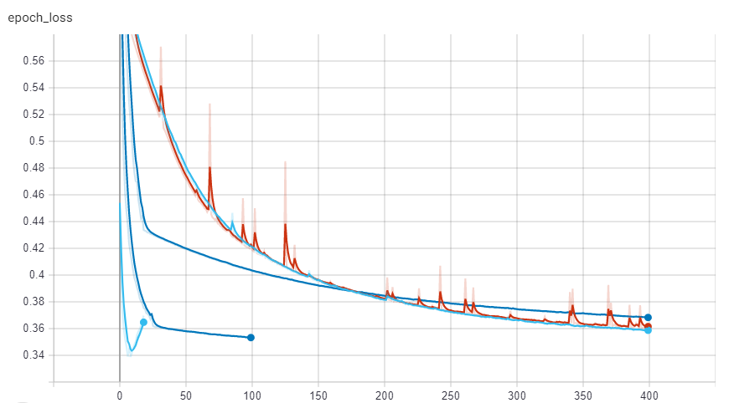


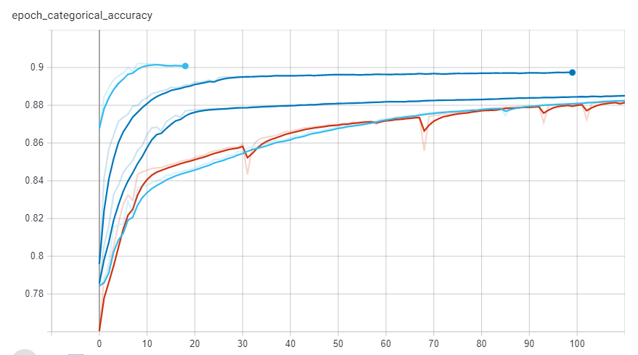

Graphes d’erreurs et de précisions des 5 modèles
Configuration 5
Configuration 4
Configuration 3
Configuration 2
Configuration 1
28

Slide 29



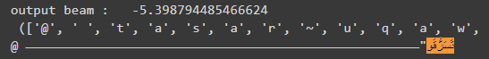

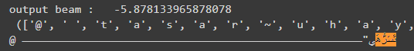

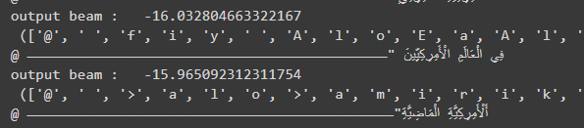
Quelques prédictions
Cible
Prédiction
5,39
5,87
16,03
29

Slide 30
Problèmes rencontrés
Dataset
Dataset insuffisant ( meme pas 10h d'énoncés ) nous avons réussi à l'alargir mais se n'est pas suffisant pour trouver de bon résultats
Vitesse de parole
Speech recognition
RAM
Nous avons essayer d'ajouter un dataset de chiffres arabes mais la RAM n'a pas supporté la taille des données (Avec google colab RAM de 35Mg et avec TPU) , donc impossible de faire l'apprentissage .
Problèmes
bruit et c'est un grand probléme on a vu que le modéle a pris le bruit comme étant des paroles ..
Les voix diffèrent (hommes, femmes, enfants) ceci peut etre un grand problème car notre application est faite pour les enfants .
Speech recognition
Speech recognition
Speech recognition
les Accents
30

Slide 31
5
Réalisation

Slide 32


Principe de application
????
Évaluation
Ensemble de lettre non ordonnée, écrire et lire en ordre
1
1
Énoncer vocale : Fichier WAVE
Énoncer Texte
4
Lecture de nom de l’objet définis sous une image
Prédiction de la réponse introduite sous format vocale
2
Prédiction du texte correspondant à l’ennoncer
3
2
La lecture
Dictée et introduction de la réponse écrite
2
3
Comparaison du texte prédit avec la réponse intnroduite (format text)
3
Comparaison du texte prédit avec l’énnoncer
L’écrit
Lecture d’un texte en arabe
1
L’écoute
32

Slide 33
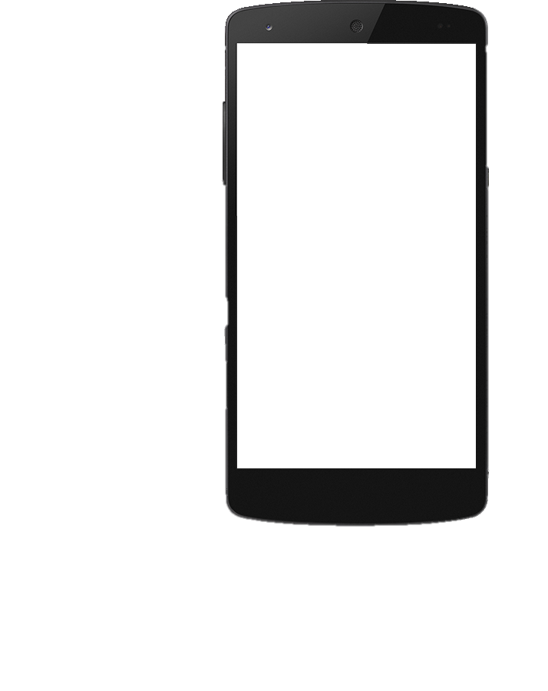
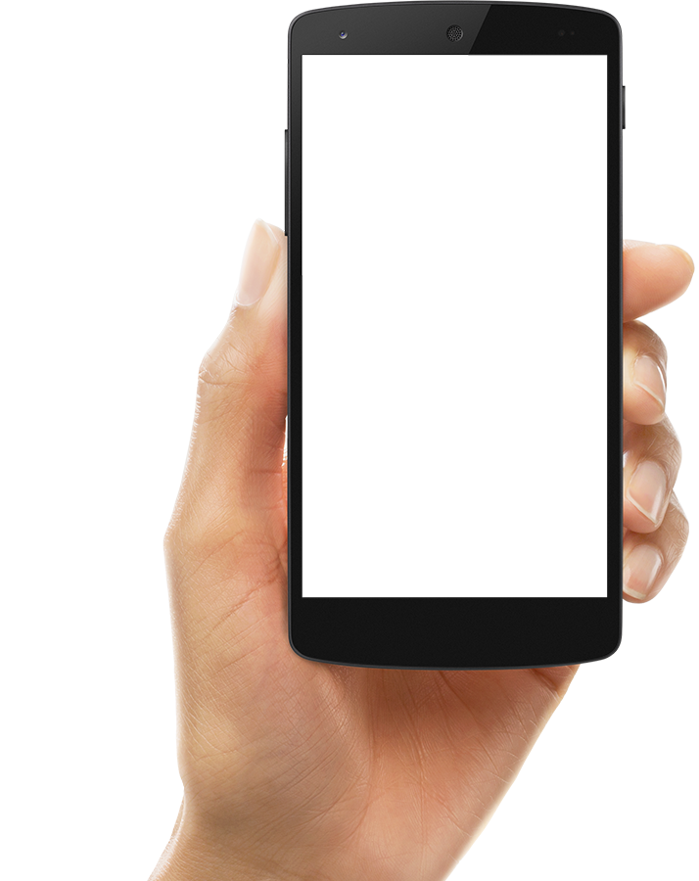
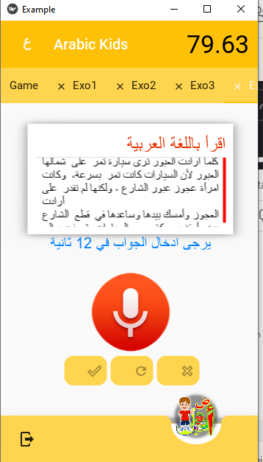
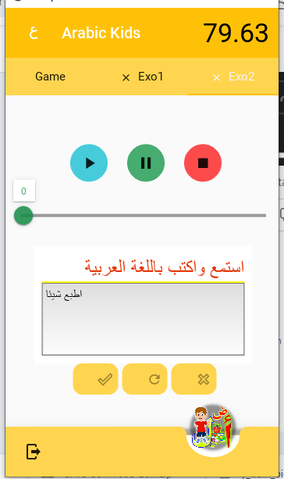
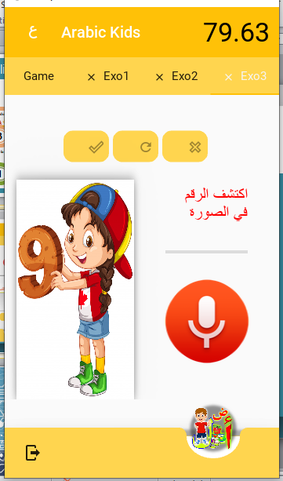
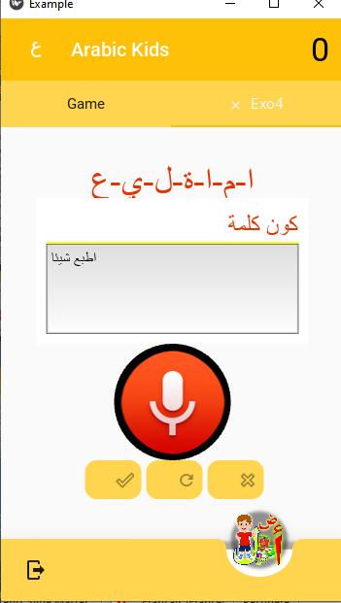
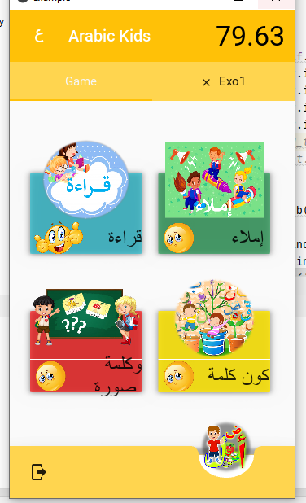
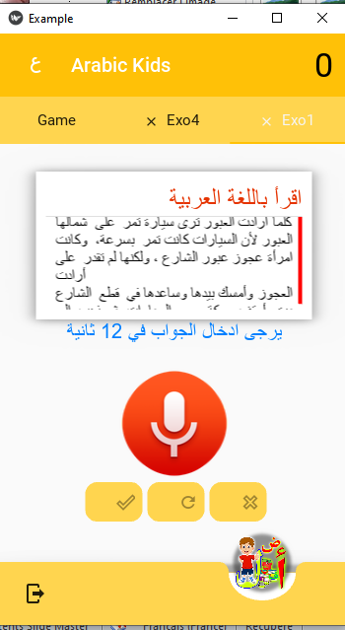
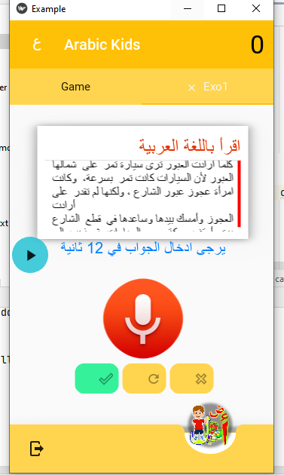
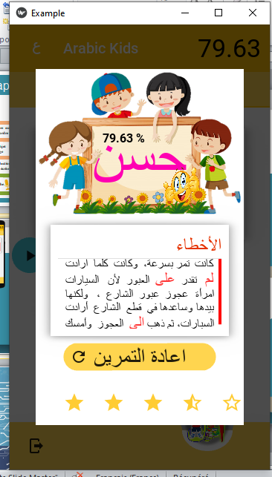
33

Slide 34
5
Conclusion

Slide 35
Développement d'un système de traitement de séquences vocales et la manipulation de sons en langue arabe
Les contributions atteint de ce projets
Adaptation du problème de reconnaissance vocale pour la langue arabe en se basant sur le Framework Keras.
Implémentation du modèle LAS (Listen, Attend and Spell)
Implémentation d'un réseau de neurones pour le traitement de la langue arabe avec l'intégration de mécanismes d'attention,
Réalisation d’une application permettant la mise en pratique des modèles développés dans le cadre du traitement de la langue arabe pour les enfants.
35

Slide 36


Perspectives
Expérimenter l'architecture « Transformer »
Prendre en considération la vocalisation
(at-tachkil)
Réaliser un transfert d'apprentissage à partir de réseaux pré-entrainés.
Étendre le DataSet,
Modèle
DataSet
Aspect Aplicatif
Performances
Étendre les modèles proposés à la compréhension d'autres langues
Intégrer des classes en ligne avec un professeur assistant
Intégrer des discussions automatiques par robot pour les enfants
Implémenter la solution proposée sur des machines plus performantes,
36

Slide 37
Merci pour votre attention
Des questions ?

